Slide 1



Итоги, результаты и педагогические эффекты реализации международного образовательного проекта «уроки из океана»
Яковенко Валентина Николаевна,
зам. директора по ВР, учитель географии
МАОУ СОШ №37 г.Томска, член Совета Томского отделения Русского географического общества

Slide 2

Команда Томского областного отделения Русского географического общества совместно с ведущими педагогами региона в 2021-2025 годах разработала и реализовала Международный инновационный образовательный проект уроков в онлайн–формате с применением цифровых технологий. Проект позволил участникам расширить географический кругозор, получать новые знания по географии и смежным наукам, не выходя из дома.
Научный руководитель проекта – В.М. Котляков, Почётный президент Русского географического общества, академик РАН.
Автор идеи и руководитель проекта – Ю.Ю. Калюжная , исполнительный директор Томского областного отделения Русского географического общества, кандидат географических наук, доцент НИ ТГУ.

Slide 3
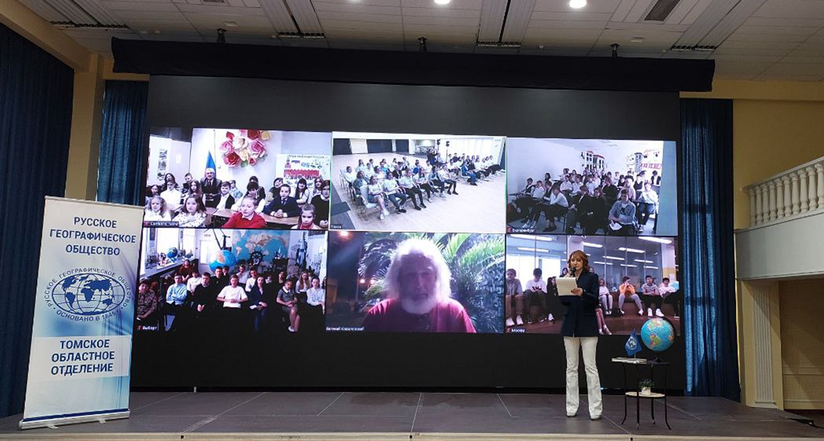
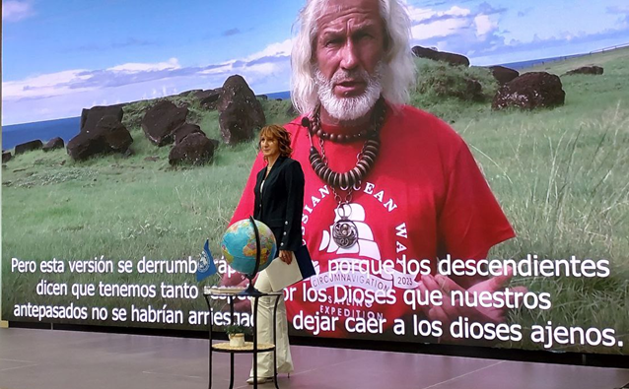
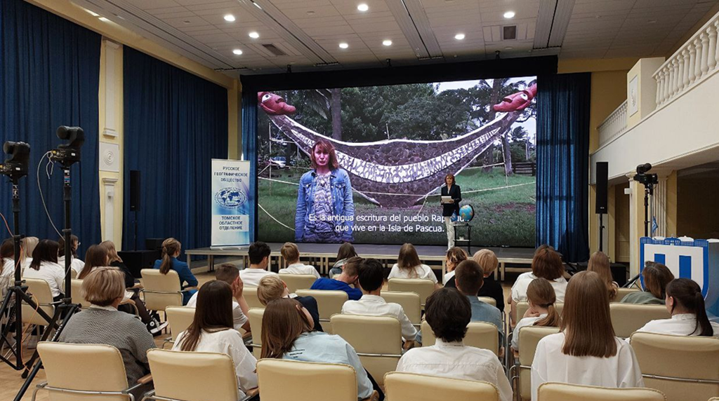
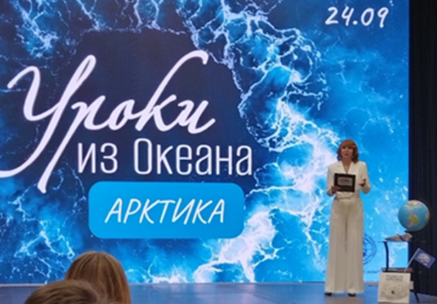

Slide 4

Партнеры проекта «Уроки из Океана» - участники современных экспедиций
«По пути русских кругосветных мореплавателей» - Евгений Ковалевский, Станислав Березкин, члены экипажа тримарана «Russian Ocean Way», совершившие кругосветную экспедицию в 2021-2024 гг.;
«По пути Магеллана» - Альваро де Маричалар, испанский экстремальный путешественник, отправился в экспедицию, посвящённую 500-летию первого в мире кругосветного плавания Фернана Магеллана;
«Зеленая экспедиция на парусном тримаране» - Ильдар Мухарашев, Тарас Господинко, совершившие экспедицию по маршруту Ханты-Мансийск — Арктика — Санкт-Петербург, по морям Северного Ледовитого океана на глиссирующем парусном тримаране с использованием «зеленой» энергии;
Этнографическая экспедиция «Жизнь Арктики» - Мигель Анхель Корильо, испанский путешественник, этнограф.

Slide 5

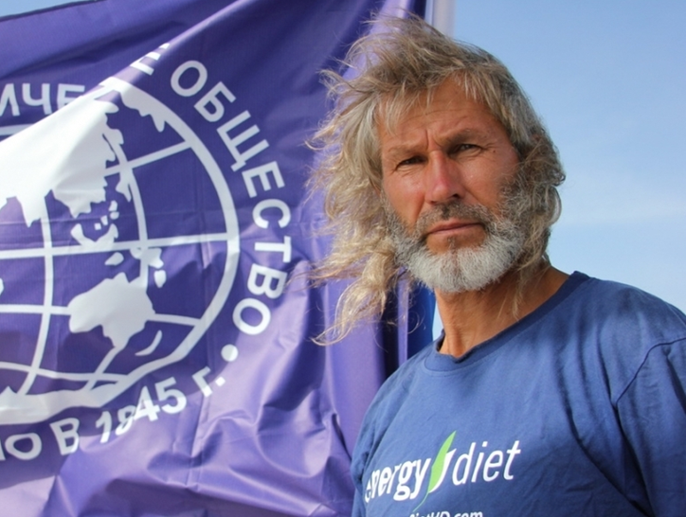
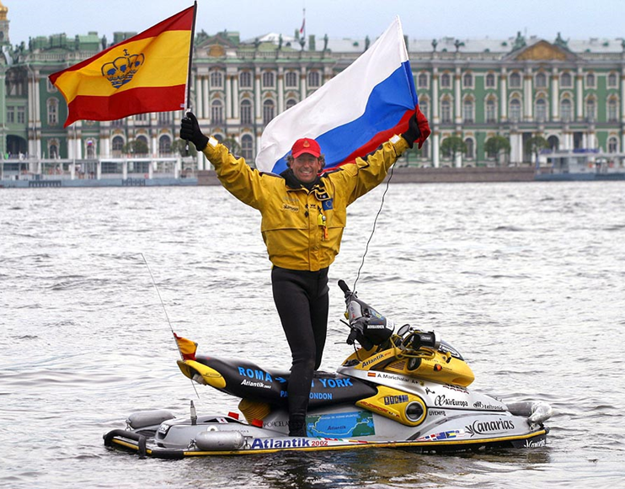




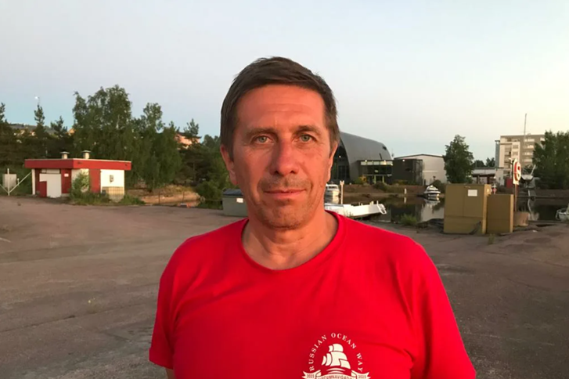
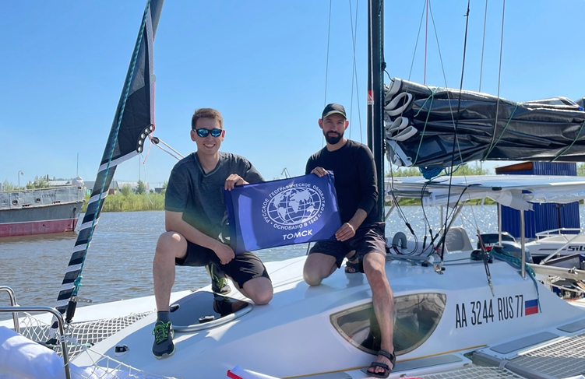

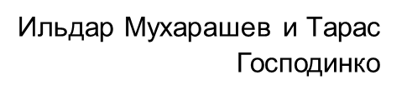


Slide 6


Итоги реализации и результаты проекта
Количественные результаты:
1) проведено:
- «Уроков из Океана» в онлайн-формате для российских и зарубежных школьников -10,
- пилотных уроков - 1;
методических уроков-семинаров для учителей географии - 1;
2) количество участников, принявших участие в «Уроке из Океана» в качестве активных площадок, участников образовательных телемостов:
- школьников образовательных учреждений Российской Федерации - 1230;
- обучающихся образовательных учреждений зарубежных стран - 370;
- учителей - 172;
- партнеров - 23;
- участников современных уникальных экспедиций - 4.

Slide 7
3) страны-участники - 27;
4) просмотры уроков в аккаунте ТОО РГО социальных сетей YouTube /VK* - 7912 / 10323.
* Примечание: до конца 2023 года основной платформой для онлайн трансляций «Уроков из Океана» был YouTube, после прекращения его работы на территории РФ, основной площадкой для прямых эфиров и размещения информации стала социальная сеть ВКонтакте.

Slide 8

Качественные результаты:
- разработаны сценарии уроков;
- проведены в онлайн-формате «Уроки из Океана», направленные на развитие географической культуры и географического мышления, популяризацию деятельности Русского географического общества;
- организованы телемосты между школьниками России и зарубежных стран, а также современными путешественникам и учёными мира;
- созданы условия для активизации познавательной деятельности школьников в области географии и смежных наук;
- созданы условия для повышения информационной компетентности обучающихся в области изучения географических объектов, явлений и закономерностей;

Slide 9

Качественные результаты:
- установлено эффективное взаимодействие со сверстниками и взрослыми в рамках коммуникативной деятельности, общение с современными путешественниками и учеными;
- возрос уровень владения понятийно-терминологическим аппаратом, топонимами;
- освещены результаты проекта учительскому сообществу и широкой общественности.
- реализованы основные дидактические принципы обучения – научности, наглядности, доступности, систематичности и последовательности, сознательности и активности на основе системного и экологического подходов.

Slide 10

Итоги анкетирования

Slide 11



Slide 13

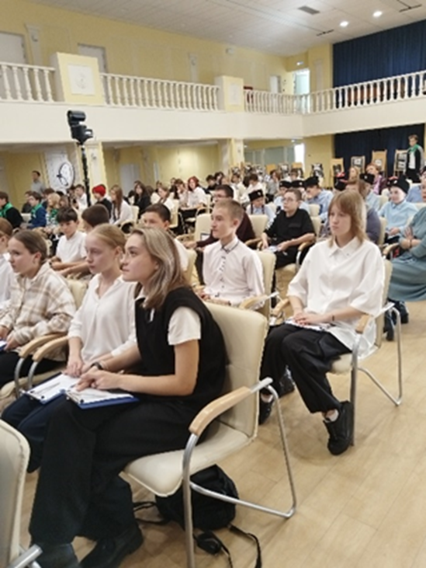
Понятен ли был материал урока?
Да! – 100%
Услышали ли вы на уроке увлекательные, удивительные и неординарные факты, примеры или сведения?
Да! – 100%
Узнали ли вы что-то новое на уроке?
Да! – 100%

Slide 14

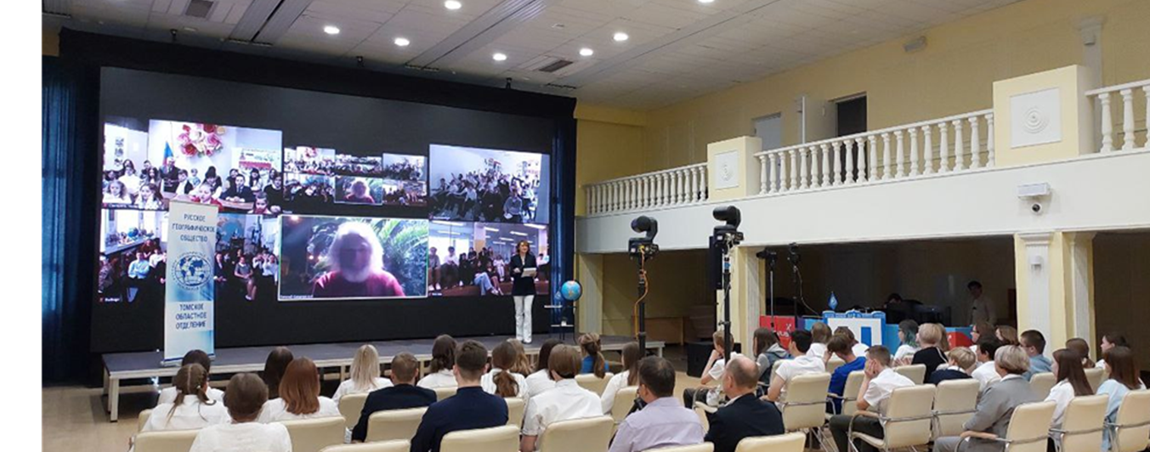
Понравился ли вам иллюстративный, графический и видео-контент?
Да! – 100%
Понравился ли вам формат онлайн-урока с интерактивными викторинами и «живым» включением в урок современных путешественников?
Да! – 100%

Slide 15


Slide 16

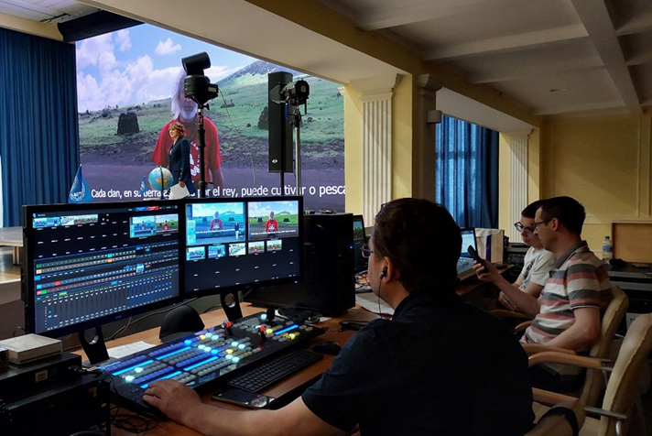
Каким для вас стал этот урок?
Интересным-100%
Ваше настроение после урока стало лучше?
Да! – 100%
Полезен ли был материал урока?
Да! – 100%

Slide 17

Педагогические эффекты
развитие интереса обучающихся к изучению географии и смежных наук;
проект помогает овладеть не только основами географической культуры, но и общекультурными ценностями.
применение цифровых технологий, в т.ч. сетевой форме реализации проекта совместно с партнерами, осуществляющих образовательную, научную и исследовательскую деятельность;
организация телемостов между школьниками с современными путешественниками и учеными мира;
сопровождение трансляций уроков синхронным переводом.

Slide 18
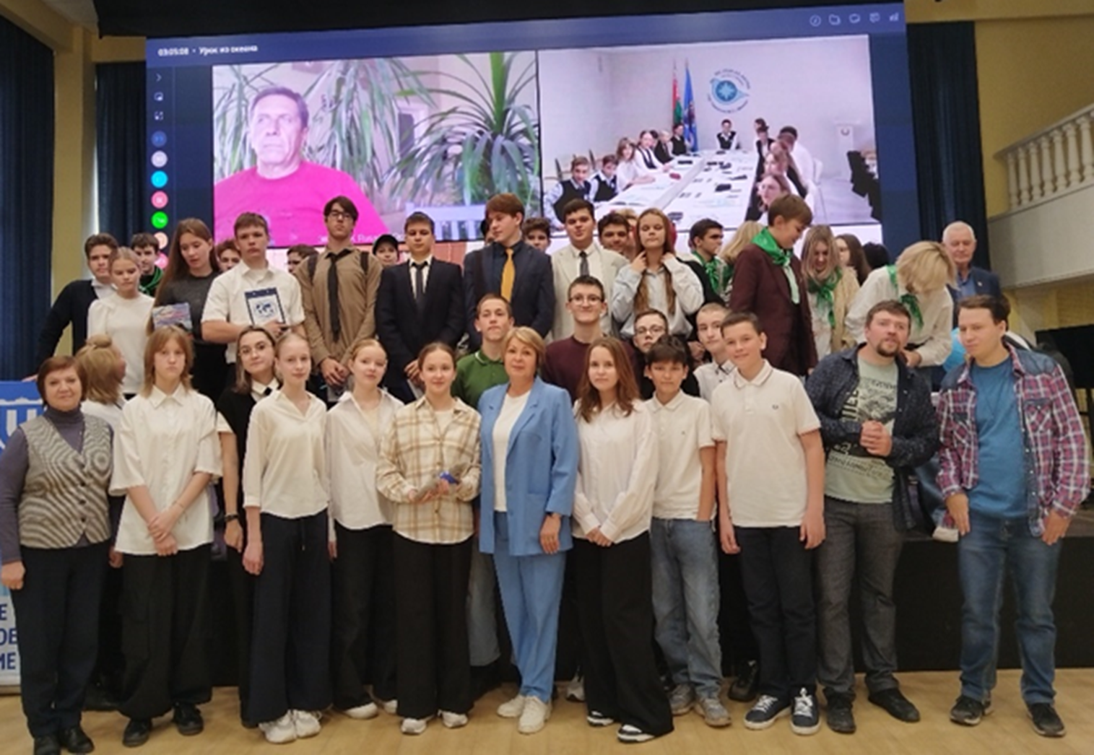
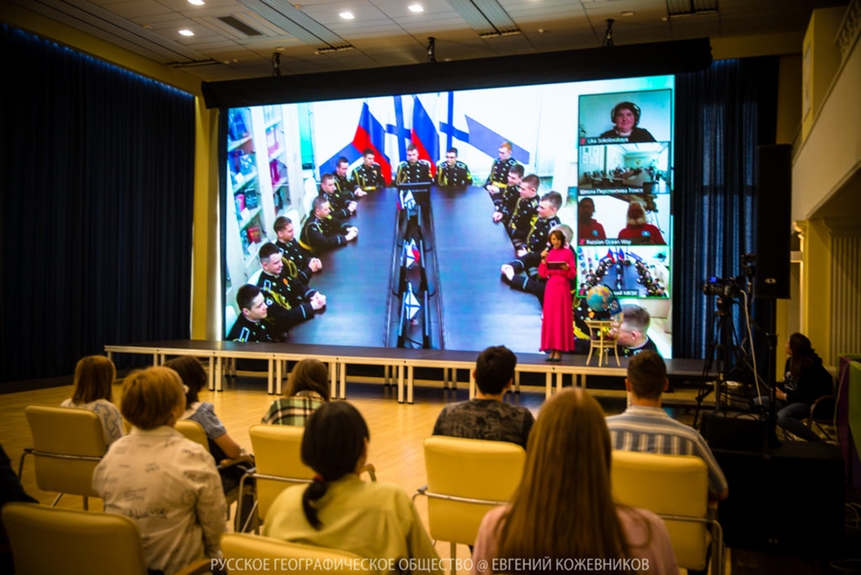
Особые эффекты проекта:
расширение географии: проект реализован на пяти материках;
образовательные фильмы проекта уже используются учителями в урочной и внеурочной работе.

Slide 19

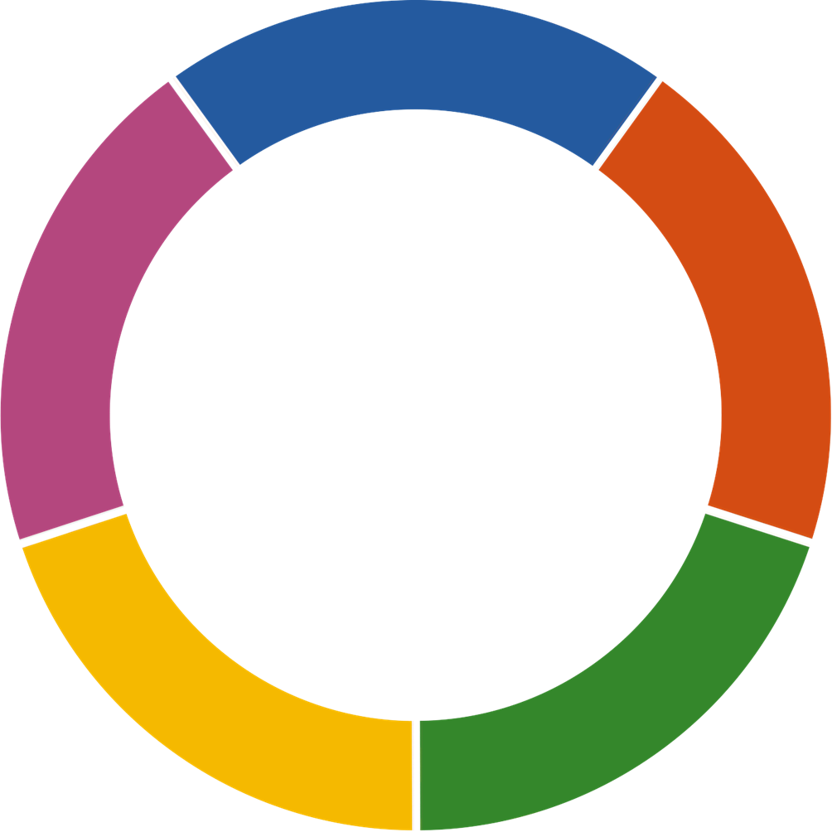

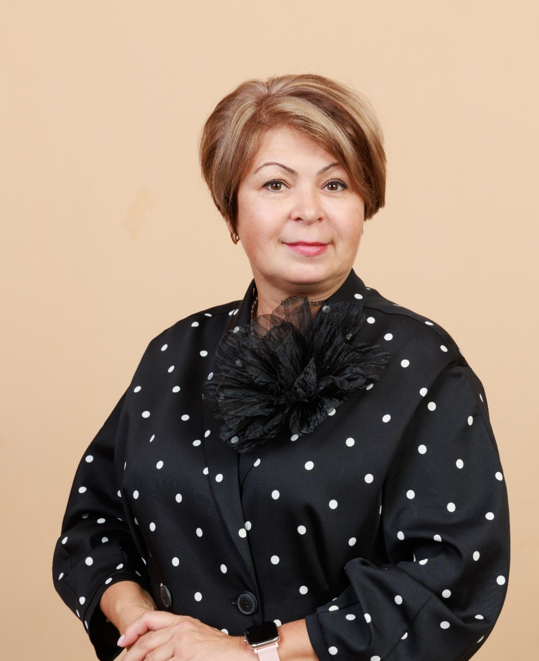

Яковенко В.Н.,
зам. директора по ВР, учитель географии
МАОУ СОШ №37 г.Томска, член Совета Томского отделения Русского географического общества

